Slide 1
Ερωτήσεις αφόρμησης
Σαν μαθητές είχατε ποτέ δυσκολία να κάνετε τις εργασίες σας στο σπίτι; Τι κάνατε;
Ρωτούσα τους γονείς μου, τους συμμαθητές μου, το φροντιστήριο, το ιδιαίτερο, κοιτούσα το λυσσάρι, τώρα ρωτάω το ChatGPT
Είναι απαραίτητη η παρουσία του καθηγητή στην υλοποίηση σύνθετων εργασιών;
Υποστήριξη/Ανατροφοδότηση
Ποια ήταν η κυριότερη δυσκολία στην υλοποίηση ομαδικών εργασιών;
Να βρούμε κοινό χρόνο να συναντηθούμε με την ομάδα μου
Να κάνω τα μέλη της ομάδας μου να δουλέψουν εξίσου

Slide 2
Το Παραδοσιακό Μοντέλο
Ο καθηγητής διδάσκει στην τάξη με διαφάνειες, επιλύει προβλήματα ή δείχνει κάποια βίντεο.
Οι μαθητές στον δικό τους χρόνο στο σπίτι κάνουν σύνθετες εργασίες και ομαδικές δραστηριότητες.
Προβλήματα
Ανεπαρκής ανατροφοδότηση και υποστήριξη κατά την υλοποίηση σύνθετων εργασιών.
Υπάρχουν συχνά δυσκολίες στη συνεργασία εκτός σχολείου.

Slide 3
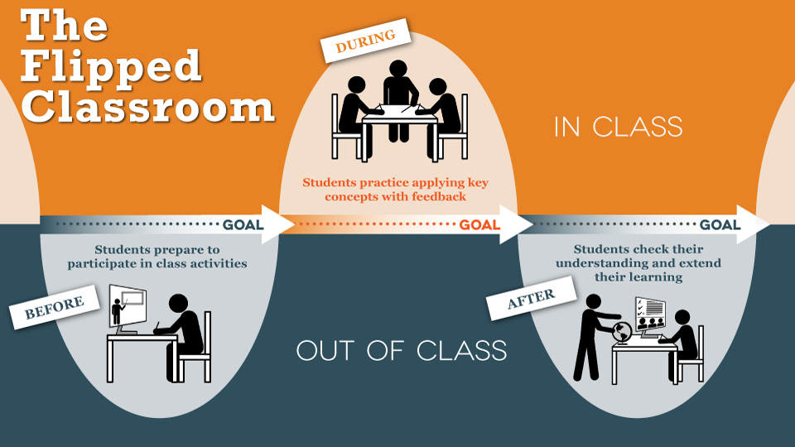
Γνωρίζετε τον όρο «Ανεστραμμένη Διδασκαλία»;

Slide 4
Τι είναι η Ανεστραμμένη Τάξη;
Μοντέλο διδασκαλίας που μεταφέρει τη διάλεξη εκτός τάξης και αξιοποιεί τον χρόνο της τάξης για απαιτητικές ή/και συνεργατικές δραστηριότητες.
Οι διαλέξεις γίνονται εκτός τάξης μέσω βίντεο ή άλλου υλικού.
Ο χρόνος της τάξης χρησιμοποιείται για εφαρμογή, συνεργασία και δραστηριότητες.
Βασίζεται στην ενεργή συμμετοχή και την αλληλεπίδραση.

Slide 5
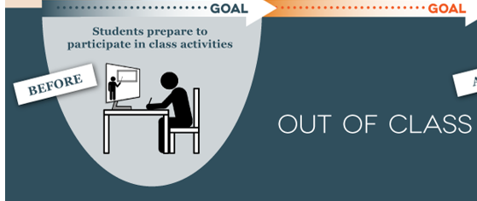
Flipped Classroom – Δραστηριότητες εκτός τάξης (before class)
Οι μαθητές προετοιμάζονται παρακολουθώντας περιεχόμενο στο δικό τους χρόνο (βίντεο, podcasts, VoiceThread).
Οι βιντεοδιαλέξεις είναι μικρές (<10 λεπτά) και συνοδεύονται από ερωτήσεις αναστοχασμού.
Ο/η εκπαιδευτικός μπορεί να παρακολουθήσει την πρόοδο της μελέτης με κατάλληλα εργαλεία ή/και μέσω των ερωτήσεων αναστοχασμού.

Slide 6
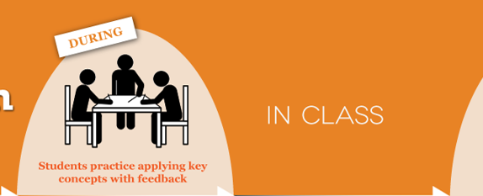
Flipped Classroom - Δραστηριότητες στην Τάξη
Στην τάξη οι μαθητές/τριες εφαρμόζουν όσα έμαθαν με δραστηριότητες, συζήτηση, έρευνα και επίλυση προβλημάτων με την καθοδήγηση/υποστήριξη του καθηγητή.
Ομαδικές εργασίες χωρίς τις δυσκολίες εξωσχολικού συντονισμού με την εποπτεία του εκπαιδευτικού.
Συζήτηση ιδεών, ανατροφοδότηση.

Slide 7
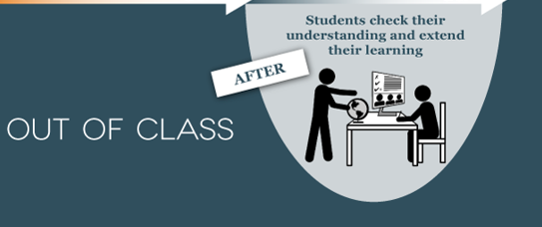
Flipped Classroom - Δραστηριότητες εκτός τάξης (after class)
Δραστηριότητες εμπέδωσης
Ατομικές εργασίες αξιολόγησης, ελέγχου και επέκτασης της μάθησης

Slide 8
Αναστοχασμός
Πλεονεκτήματα προετοιμασίας των μαθητών στον δικό τους χρόνο.
Πλεονεκτήματα υλοποίησης απαιτητικών εργασιών μέσα στην τάξη.
Πλεονεκτήματα υλοποίησης ομαδικών εργασιών μέσα στην τάξη.
Προκλήσεις εφαρμογής της ανεστραμμένης διδασκαλίας.

Slide 9
Πλεονεκτήματα
Akçayır, G., & Akçayır, M. (2018). The flipped classroom: A review of its advantages and challenges. Computers & Education, 126, 334-345. https://doi.org/10.1016/j.compedu.2018.07.021
Εκπαιδευτικοί
Μαθητές
Οι εκπαιδευτικοί ξοδεύουν λιγότερο πολύτιμο χρόνο τάξης για την εισαγωγή νέων θεμάτων
Οι εκπαιδευτικοί μπορούν να παρέχουν πιο εξατομικευμένη προσέγγιση
Περισσότερος χρόνος για ουσιαστική καθοδήγηση και άμεση ανατροφοδότηση.
Καλύτερη οργάνωση και εποπτεία κατά την υλοποίηση των ομαδικών εργασιών. Πιο ουσιαστικές ομαδικές εργασίες.
Οι εκπαιδευτικοί μπορούν να επαναχρησιμο-ποιήσουν το περιεχόμενο που δημιουργούν
Το περιεχόμενο του γνωστικού αντικειμένου γίνεται πλουσιότερο. Οι εκπαιδευτικοί μπορούν να δημιουργήσουν πιο ελκυστικά μαθήματα
Ευελιξία στη μελέτη του υλικού. Οι μαθητές μαθαίνουν με το δικό τους ρυθμό.
Οι μαθητές που απουσιάζουν δεν υστερούν
Περισσότερος προσωπικός χρόνος μεταξύ δασκάλου και μαθητή
Περισσότερος χρόνος συνεργασίας για τους μαθητές
Οι μαθητές αναπτύσσουν δεξιότητες ανεξάρτητης μάθησης
Οι μαθητές είναι σε θέση να οικοδομήσουν μια βαθύτερη κατανόηση
Ενθαρρύνει τους μαθητές να έρχονται στην τάξη προετοιμασμένοι
Οι μαθητές βρίσκουν την ώρα στην τάξη πιο ενδιαφέρουσα (Roehling et al., 2017)

Slide 10
Προκλήσεις
Akçayır, G., & Akçayır, M. (2018). The flipped classroom: A review of its advantages and challenges. Computers & Education, 126, 334-345. https://doi.org/10.1016/j.compedu.2018.07.021
Εκπαιδευτικός
Μαθητές
Η εξάρτηση από την τεχνολογία
Πρόσθετη εργασία για τον εκπαιδευτικό
Έλλειψη τεχνολογικών δεξιοτήτων εκπαιδευτικών
Τι γίνεται όταν οι μαθητές δεν έχουν προετοιμαστεί;
Η εξάρτηση από την τεχνολογία
Τεχνολογικές ανισότητες
Διαχείριση του χρόνου των μαθητών
Έλλειψη δεξιοτήτων ανεξάρτητης μελέτης, ρουτίνας και κινήτρων που απαιτούνται για την εργασία στο σπίτι

Slide 11
Learning apps for the flipped classroom
Khan Academy
Code.org
PlayPosit
EdPuzzle
ShowMe
Genially, the platform for interactive animated content
https://www.bookwidgets.com/blog/2019/02/20-engaging-flipped-learning-apps-for-in-the-flipped-classroom
https://www.commonsense.org/education/lists/best-apps-and-websites-for-the-flipped-classroom

